Slide 1
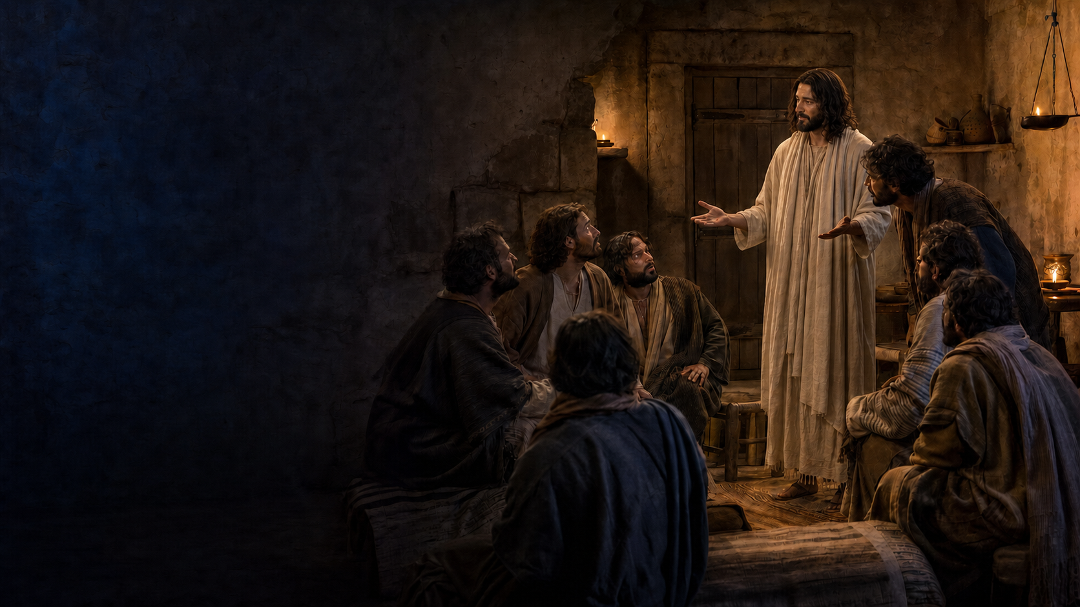
SOPLA EN MÍ
Del encierro al envío
EL ESPÍRITU DA PAZ
Y ABRE LAS PUERTAS
La paz recibida se vuelve
presencia que reconcilia.
«Sopla en mí; hazme salir»
1
2
3
4
5
CERRAR
RECIBIR
RESPIRAR
PERDONAR
SALIR
Las puertas cerradas
protegen del miedo.
Jesús se pone en medio
y dice: «Paz».
Sopla sobre ellos:
«Recibid el Espíritu».
Confía a la comunidad
el cuidado del perdón.
«Como el Padre me envió,
así os envío yo».
El miedo junta al grupo,
pero le roba horizonte.
No comienza con reproches,
sino devolviendo relación.
Su aliento recrea
lo que el miedo paralizó.
Reconciliar exige verdad,
justicia y límites seguros.
La paz recibida se hace
presencia en el mundo.
01
Notes:
Lectura del mapa: las puertas cerradas muestran un miedo compartido, pero Jesus no espera a que el grupo se recomponga para acercarse. Se pone en medio, ofrece paz, muestra unas heridas que no han sido borradas, confia el envio, comparte su aliento y vincula el Espiritu con el cuidado del perdon. La secuencia no propone activismo: primero se recibe paz y relacion; despues se sale. El perdon no elimina la verdad, la justicia, los limites ni la proteccion de quien ha sido danado.

Slide 2
CUATRO RESONANCIAS BÍBLICAS
La canción convierte el miedo en paz, reconciliación y salida
01
Gen 2,7
02
Ez 37,9–10
03
Hch 2,6
04
2 Co 5,18
ALIENTO QUE CREA
ALIENTO QUE LEVANTA
PALABRA QUE SE ENTIENDE
SERVICIO QUE RECONCILIA
«Alentó en su nariz soplo de vida.»
«Ven de los cuatro vientos, espíritu, y sopla…»
«Cada uno les oía hablar en su propia lengua.»
«Nos dio el ministerio de la reconciliación.»
El Espíritu no añade una tarea: devuelve vida y capacidad de comenzar.
Dios convoca su aliento allí donde una comunidad se siente agotada y sin futuro.
El Espíritu no uniforma las voces: hace posible que el Evangelio sea comprendido.
Ser enviados no es imponer: es servir una reconciliación con verdad, justicia y cuidado.
SÍNTESIS
Aliento recibido · paz compartida · reconciliación cuidada · puertas abiertas
Pregunta de fondo: ¿qué puerta necesito abrir para que la paz se vuelva presencia?
02
Notes:
Puede asignarse una resonancia a cada pareja. Genesis presenta el aliento que crea; Ezequiel, el aliento que levanta una comunidad sin futuro; Hechos muestra una palabra que se hace comprensible sin uniformar las voces; Pablo nombra la reconciliacion como servicio recibido. Preguntar que don ofrece cada texto y que responsabilidad despierta. Subrayar que ser enviados no es imponer, convencer a la fuerza ni hablar sin escuchar.

Slide 3
PROPUESTA DE REUNIÓN · 70 MINUTOS
Del miedo compartido a una misión que escucha y reconcilia
00′
1
ESCUCHAR
¿Qué frase nombra mi encierro y cuál me pone en camino?
Oír «Sopla en mí» completa, sin explicarla todavía.
08′
2
NOMBRAR
¿Qué puerta fue cuidado y cuándo empezó a impedir la vida?
Tarjeta: «qué protege» / «qué encierra» / «qué pide abrirse».
20′
3
ILUMINAR
¿Qué hace Jesús antes de pedir a la comunidad que salga?
Leer Jn 20,19–23 y seguir los verbos que llevan del miedo al envío.
38′
4
ENSAYAR
¿Cómo se abre una puerta sin negar la verdad ni el cuidado?
En tríos, transformar una respuesta defensiva en escucha, límite y gesto de paz.
58′
5
SALIR
¿Dónde puede hacerse visible esta semana la paz recibida?
Elegir una conversación o servicio fuera del círculo habitual. Orar.
CRITERIO: perdonar no obliga a volver a una relación insegura; verdad, justicia y límites cuidan la paz.
03
Notes:
Material: audio Sopla en mi, copias de Jn 20,19-23, tarjetas de tres columnas y tres situaciones ficticias de respuesta defensiva. Leer las consignas en voz alta y ofrecer texto amplio. No pedir relatos personales de miedo, violencia o reconciliacion; compartir y pasar son opciones validas. En ENSAYAR, cada trío debe incluir una escucha real, un limite seguro y un gesto posible de paz. No presentar el perdon como olvido, impunidad o regreso obligado a una relacion insegura. Evitar ejercicios de respiracion obligatorios: el simbolo del aliento se trabaja desde el texto y el silencio libre.

